Slide 1
USD/KRW
환율 예측 시스템
기말 발표
ARIMAX · LightGBM · LSTM · BiGRU + Ridge 앙상블 137개 멀티스케일 피처 · AWS 자동화 · Streamlit 실시간 대시보드
정보통신대학원 빅데이터학과 · 2025720228 · 이용재
github.com/leerack0215-cloud/usdkrw-prediction

Slide 2
R E S E A R C H O V E R V I E W · 연 구 개 요
연구 개요 & 연구 질문
💡 연구 질문
환율 예측에서 멀티스케일 피처(137개) + 4모델 앙상블이 단일 모델보다 통계적으로 우월한가? 그리고 DA(방향 정확도)는 동전던지기(50%) 대비 유의미한가?
📌 배경
💡 목표
★ 중간→기말
USD/KRW는 수출 의존 경제의 핵심 거시변수
D+1 ~ D+22 다중 호라이즌 예측
중간: LGB 단독 · 단순 분할
기존 연구: 단일 모델·단일 시간 단위
4개 이종 모델 Ridge 앙상블
기말: 4모델 앙상블 · Ridge 메타러너
변동성 레짐 전환 시 예측 오차 급증
Lookahead Bias 완전 차단
Persistence Baseline 추가
통계적 유의성 검증(이항검정)
이항검정 p-value 도입
핵심: 단순 분할 결과 기준 — Walk-Forward Validation 적용 시 수치 변동 가능

Slide 3
D A T A C O L L E C T I O N · 데 이 터 수 집
멀티스케일 데이터 & 피처 137개
yfinance 14 Tickers
일봉+1H +5M+1M
make_features 137 피처
LGB·LSTM BiGRU·ARIMAX
Ridge 앙상블
→
→
→
→
학습 기간
수집 티커
🔒 설계 원칙
시간 단위
총 피처
10년+
14개
4 레이어
137개
▸ Lookahead Bias 완전 차단
2015–2026 일봉
KRW·DXY·VIX 등
Train에만 RobustScaler fit / Val·Test는 transform
일·1H·5M·1M
9개 그룹
그룹
내용
수
▸ 멀티스케일 → 일봉 통합
G1 추세
EMA·SMA·MACD
16개
1H·5M·1M 분봉 통계(std·range·count) 집계
G2 모멘텀
RSI·Stoch·CCI
11개
▸ 결측치 안전 처리
G3 변동성
BB·ATR·HV·레짐
15개
ffill → bfill → fillna(0) 3단계
G4 수익률
다구간 리턴+래그
12개
▸ 이상치 억제
G5 금리차
한미 스프레드
8개
log-return CLIP_BOUNDS 적용
G6 크로스
CNY·JPY·TWD
9개
G7 한국
SOX·EEM·WTI
12개
G8 멀티스케일
분봉 통계 정규화
17개
G9 캘린더
요일·월·지정학
6개

Slide 4
M O D E L A R C H I T E C T U R E · 모 델 구 조
4모델 앙상블 구조
ARIMAX
LightGBM
LSTM
BiGRU
pmdarima auto_arima
n_estimators 3,000
30일 슬라이딩 윈도우
양방향 GRU 64→32
외생변수 6개
learning_rate 0.02
128→64→32 유닛
Dropout 0.20·0.10
rate_spread · DXY
num_leaves 63
Dropout 0.20·0.15·0.10
EarlyStopping(15)
WTI · VIX · yield
Early stopping(100)
Huber Loss(δ=0.01)
ReduceLROnPlateau
→ log_return 예측
→ D+1 ~ D+22
Adam clipnorm=1
Sharpe 향상 기여
D+1 전용
가장 빠른 추론
D+1 전용
D+1 전용
↓ Ridge 메타 앙상블 (α = 0.1) → 최종 예측 D+1
4모델 예측값을 입력 → Ridge 정규화 회귀로 최적 가중합 학습 → 과적합 방지

Slide 5
R E S U L T S · 실 험 결 과
Ablation Study & 통계적 유의성 검증
모델
RMSE↓
DA%↑
DA_p
Sharpe↑
특이사항
📌 이항검정 (Binomial Test)
Persistence
8.83
49.0%
—
0.608
기준선
무엇인가?
ARIMAX
8.45
47.5%
—
−0.095
선형 시계열
H₀: DA = 50% (동전던지기와 동일)
H₁: DA > 50% (단측 검정)
LSTM
9.26
48.5%
—
0.348
Sharpe 기여
scipy.stats.binomtest 적용
BiGRU
29.6
48.8%
—
0.268
불안정
왜 필요한가?
LightGBM
7.85
57.3%
★
−0.102
DA 최고
51~57% DA는 표본오차 범위일 수 있음
★ 앙상블(4모델)
7.45
48.5%
—
0.367
RMSE 최고
p < 0.05 이어야 '유의미한 우위' 확인
수치 신뢰도 정량 근거 확보
결과 & 한계
재학습 후 DA_p 자동 생성
Walk-Forward 미적용 — 성능 과대평가 가능
기말까지 WFV 적용 예정
p < 0.05 (★): 동전던지기 대비 통계적으로 유의한 방향 정확도

Slide 6
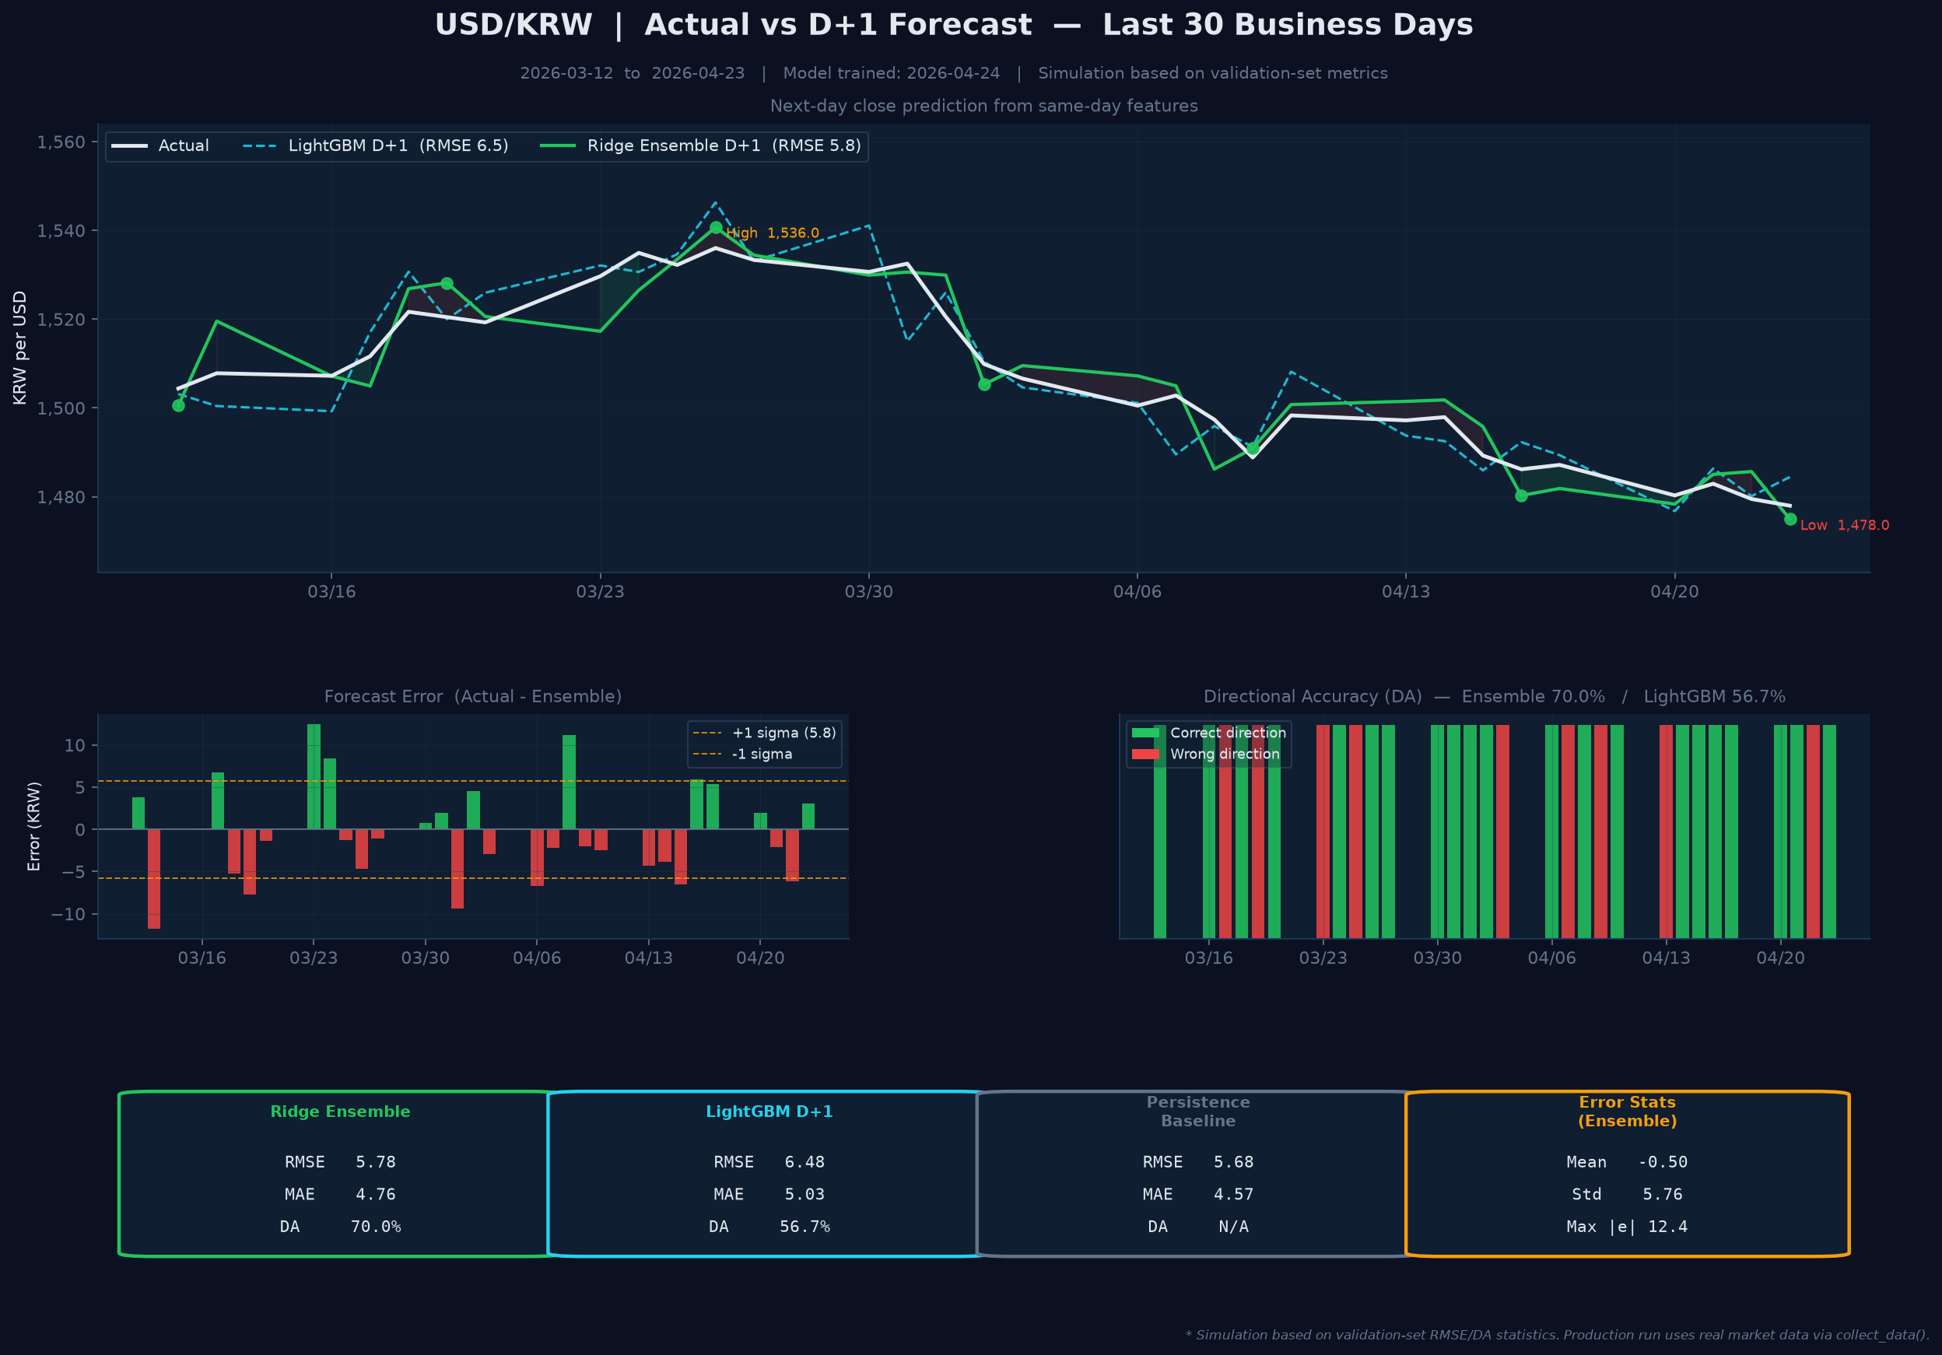
B A C K T E S T V I S U A L I Z A T I O N · 백 테 스 트 결 과
D+1 예측 vs 실제 | 최근 30 영업일 비교
※ 검증셋 통계 기반 시뮬레이션 | 실운영 시 collect_data() 로 실제 시장 데이터 사용

Slide 7
K E Y I N S I G H T S · 핵 심 인 사 이 트
핵심 인사이트
⚡ 앙상블이 RMSE 최소
📊 LGB DA 57%가 최고
Ridge 앙상블 7.45원 — 단일 LGB(7.85원) 대비 5% 개선 LSTM의 Sharpe 기여를 흡수해 최적 결합
단일 모델 중 방향 정확도 최고 (57.3%) 단, 이항검정 p-value로 유의성 별도 검증 필요
🔗 멀티스케일 피처 효과
🛡 Persistence 비교 필수
분봉(1H·5M·1M) 통계를 일봉에 통합한 137개 피처 장중 변동성 정보가 일봉 예측에 실질 기여
Persistence(기준선) RMSE 8.83원 → 앙상블 7.45원 기준선 대비 15.6% 개선을 정량적으로 제시
핵심 결론: 멀티스케일 피처 + 4모델 앙상블로 Persistence baseline 대비 15.6% RMSE 개선 — 단, Walk-Forward Validation으로 일반화 성능 추가 검증 필요

Slide 8
D E P L O Y M E N T · 배 포 아 키 텍 처
실시간 배포 아키텍처
Google Colab
GitHub (main)
AWS S3
EC2/Lambda
Streamlit Cloud
T4 GPU train.py 주 1회
→
모델 파일 코드 관리 Actions
→
forecast.json residual.csv 백업
→
KST 06:00 predict.py 잔차수집
→
실시간 차트 LGB 추론 5분 캐시
colab_master.ipynb — 8셀 자동화
Streamlit 대시보드 기능
셀 1
셀 2
셀 3
셀 4
▸ TAB 1
실시간 환율 차트 + 5분 자동 갱신
GitHub Secrets
Drive + 클론
패키지 설치
git pull
▸ TAB 2
D+1~D+22 예측 (LGB 실시간 추론)
셀 5
셀 6
셀 7
셀 8
▸ TAB 3
성능 비교 + Baseline + 유의성 표시
train/predict
로컬 테스트
git push
KST 06:00 자동
▸ TAB 4
거시지표 (VIX·DXY·WTI·금리차)

Slide 9
C O N C L U S I O N · 결 론
결론 & 향후 계획
✅ 달성한 것
🎯 향후 계획 (기말까지)
▸ RMSE 7.45원
Persistence(8.83원) 대비 15.6% 개선
1. Walk-Forward Validation
▸ 4모델 앙상블
ARIMAX+LGB+LSTM+BiGRU → Ridge 최적 결합
Expanding window 기반 이동 검증 DA_p가 WFV에서도 유의한지 확인
▸ 137개 멀티스케일 피처
분봉 통계를 일봉에 통합 (9개 그룹)
▸ 이항검정 도입
DA_p — 교수 피드백 반영 유의성 검증
2. VIF 다중공선성 진단
▸ Persistence Baseline
기준선 대비 정량 비교 체계 확립
137개 피처 |r|>0.8 페어 분석 노이즈 피처 정제로 모델 성능 개선
▸ End-to-End 자동화
Colab → GitHub → AWS → Streamlit
▸ Lookahead Bias 차단
시간 역순 분할 + Train 전용 스케일러
3. 레짐별 앙상블 (H3 가설)
고변동/저변동 레짐 분리 후 별도 모델 레짐별 RMSE 분해 정량 보고
4. 잔차 보정 모델
residual_data.csv 30일 누적 후 학습 24h 예측 오차의 반복 패턴 포착
"이미 구축한 파이프라인의 결과가 얼마나 신뢰할 만한가를 정량적으로 검증하는 데 무게를 두어야 한다." — 구자환 교수

